Slide 1



TIẾNG VIỆT
Bài 31: Đọc: Người làm đồ chơi
Nói và nghe: Người làm đồ chơi

Slide 2

I. YÊU CẦU CẦN ĐẠT
1. Học sinh thực hiện được:
- Học sinh đọc đúng rõ ràng câu chuyện “Người làm đồ chơi”.
- Biết kể lại câu chuyện “Người làm đồ chơi”.
2. Học sinh vận dụng được:
- Học sinh hiểu và có tình cảm trân trọng với nghề nặn tò he cũng như những nghề nghiệp khác nhau trong cuộc sống, biết quan tâm tới những người xung quanh.
3. Học sinh có cơ hội hình thành, phát triển năng lực giao tiếp và hợp tác.

Slide 3

Khởi động

Slide 4
- Tổ chức cho HS múa hát tập thể
Lớp hát và vận động theo bài hát

Slide 5
Khám phá

Slide 6
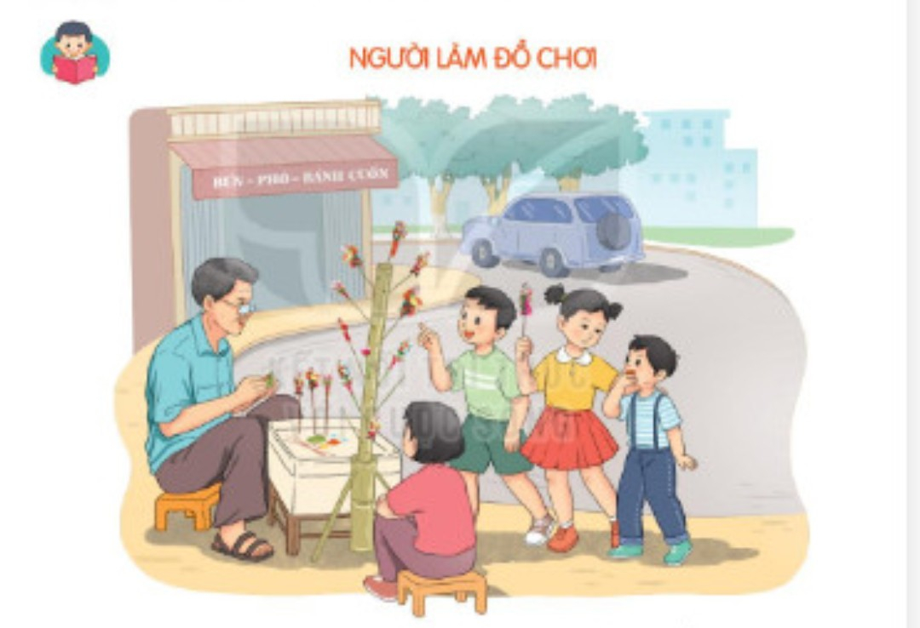


Slide 7
- GV chia đoạn: Gồm 3 đoạn
+ Đoạn 1: Từ đầu đến công việc của mình.
+ Đoạn 2: Tiếp theo cho bán nốt trong ngày mai.
+ Đoạn 3: Còn lại.

Slide 8

- GV gọi HS đọc nối tiếp đoạn
- Luyện đọc từ khó: bột màu, sào nứa, xúm lại, tinh nhanh, làm ruộng,…
- Luyện đọc câu dài: Ở ngoài phố,/ cái sào nứa cắm đồ chơi của bác/ dựng chỗ nào/ là chỗ ấy/ các bạn nhỏ xúm lại.

Slide 9
Tìm hiểu bài
YC đọc thầm từng đoạn và trả lời câu hỏi:
+ Câu 1: Bác Nhân làm nghề gì?
+ Câu 2: Chi tiết nào cho thấy trẻ con rất thích đồ chơi của Bác Nhân?
- HS trả lời lần lượt các câu hỏi:
+ Làm đồ chơi bằng bột màu
+ Ở ngoài phố, cái sào nứa cắm đồ chơi của bác dựng chỗ nào là chỗ ấy, các bạn nhỏ xúm lại

Slide 10

+ Câu 3: Vì sao bác Nhân muốn chuyển về quê?
Vì bác về quê làm ruộng.
Vì trẻ con ít mua đồ chơi của bác.
Vì bác không muốn làm đồ chơi nữa.
Vì bác về quê làm ruộng. => đáp án a.

Slide 11


+ Câu 4: Bạn nhỏ đã bí mật được điều gì trước buổi bán hàng cuối cùng của bác Nhân?

Slide 12



+ Câu 5: Theo em, bạn nhỏ là người như thế nào????

Slide 13

NỘI DUNG BÀI HỌC
Tấm lòng nhân hậu, tình cảm quý trọng của bạn nhỏ đối với bác hàng xóm làm nghề nặn đồ chơi.

Slide 14
Luyện đọc lại

Slide 15


HS nắm được cách đọc một bài văn, cách ngắt, nghỉ đúng dấu câu, thể hiện giọng đọc diễn cảm.
- GV cho HS luyện đọc theo cặp.
- GV cho HS luyện đọc nối tiếp.
- GV mời một số học sinh thi đọc trước lớp.

Slide 16


NÓI VÀ NGHE
* Tổ chức cho HS làm việc nhóm 4: HS dựa vào gợi ý trong SHS kể lại từng đoạn câu chuyện.
* Chia sẻ với bạn về tấm lòng đáng trân trọng nhất của một bạn nhỏ; tìm mọi cách để làm cho người mình yêu quý được vui vẻ và hạnh phúc.

Slide 17
VẬN DỤNG

Slide 18
- GV hướng dẫn HS kể một câu chuyện về việc mình biết quan tâm tới những người xung quanh.

Slide 19


